Slide 1

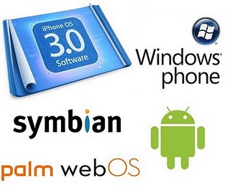
ARSITEKTUR & SEJARAH SISTEM OPERASI

Slide 2
Arsitektur sistem operasi adalah struktur-struktur
yang menjadi landasan untuk menentukan
keberadaan komponen-komponen perangkat lunak,
cara untuk mengelola komponen-komponen
tersebut untuk saling berinteraksi.

Slide 3
JENIS-JENIS ARSITEKTUR
SISTEM OPERASI
SISTEM MONOLITIK
SISTEM BERLAPIS
SISTEM CLIENT SERVER
SISTEM MESIN VIRTUAL
SISTEM BERORIENTASI OBJEK

Slide 4
SISTEM MONOLITIK
Sistem monolitik merupakan struktur sistem operasi sederhana yang dilengkapi dengan operasi “dual” pelayanan (sistem call) yang diberikan oleh sistem operasi.

Slide 5
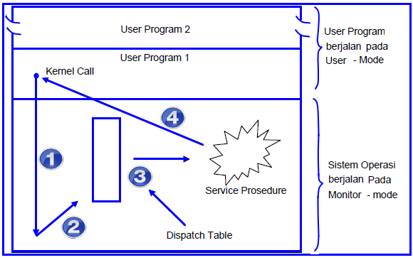
SISTEM MONOLITIK

Slide 6
Mekanisme dan prinsip kerja model struktur monolitik sistem operasi ini adalah sebagai berikut:
User program melakukan “trap” pada karnel
Intruksi berpindah dari user mode ke monitor mode dan mentransfer control ke sistem operasi.
Sistem operasi mengecek parameter-parameter dari pemanggilan tersebut, untuk menentukan sistem call mana yang memanggil.
Sistem operasi menunjuk ke suatu table yang berisi slot ke-k yang menunjuk sistem call K (Kontrol).
Kontrol akan dikembalikan kepada user program, jika sistem call telah selesai mengerjakan tugasnya

Slide 7
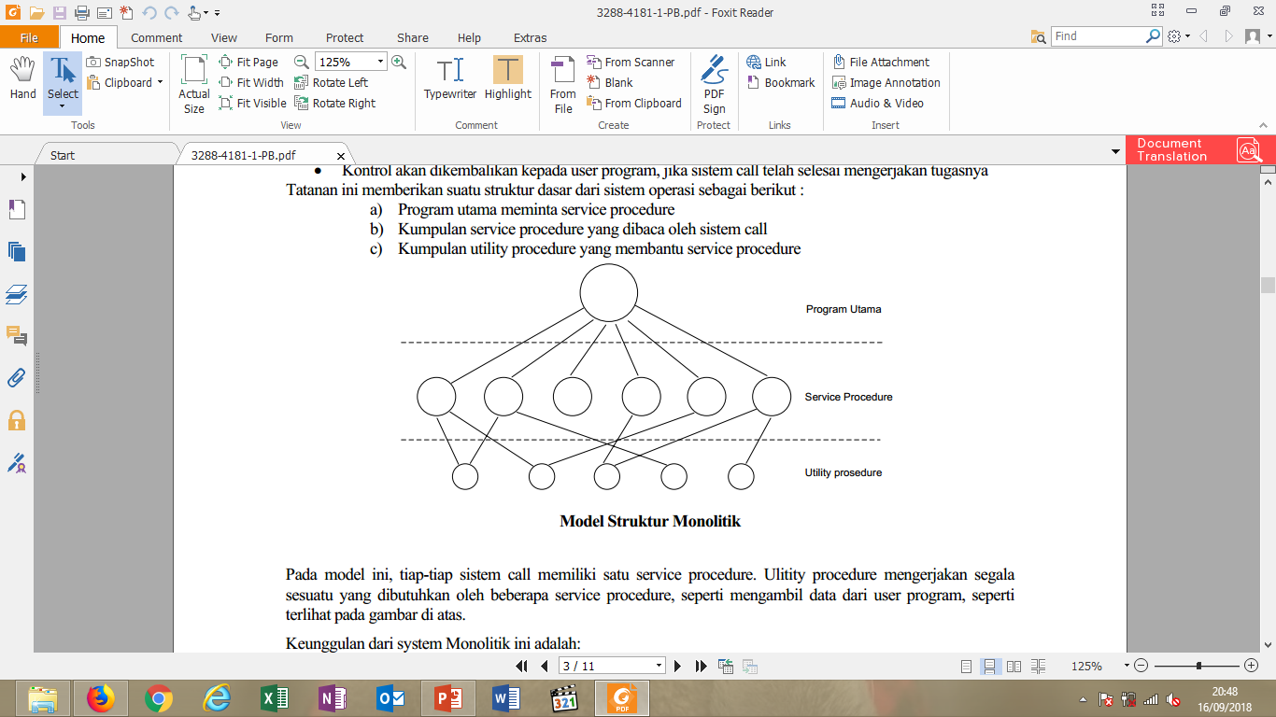
Model Struktur Monolitik
Pada model ini, tiap-tiap sistem call memiliki satu service procedure. Ulitity procedure mengerjakan segala sesuatu yang dibutuhkan oleh beberapa service procedure, seperti mengambil data dari user program, seperti terlihat pada gambar di samping.

Slide 8
Keunggulan dan kelemahan dari system Monolitik ini adalah sebagai berikut :
Layanan terhadap job-job yang ada bisa dilakukan dengan cepat karena berada pada satu ruang alamat memory.
Sementara itu kelemahan dari system Monolitik adalah:
Pengujian dan penghilangan kesalahan sulit dilakukan karena tidak dapat dipisahkan dan dilokasikan, namum secara prakteknya pemrograman yang berdisiplin bagus dapat mempermudah pengembangannya
Sulit dalam menyediakan fasilitas pengamanan.
Kurang efisien dalam penggunaan memori dimana setiap computer harus menjalankan kernel yang besar sementara tidak memerlukan seluruh layanan yang disediakan kernel.
Kesalahan pemrograman di satu bagian kernel menyebakan matinya seluruh sistem

Slide 9
SISTEM BERLAPIS
Modularisasi sistem dilakukan dengan cara memecah sistem operasi menjadi beberapa lapis (tingkat). Lapisan terendah (layer 0) adalah perangkat keras dan lapisan teratas (layer N) adalah user interface.

Slide 10
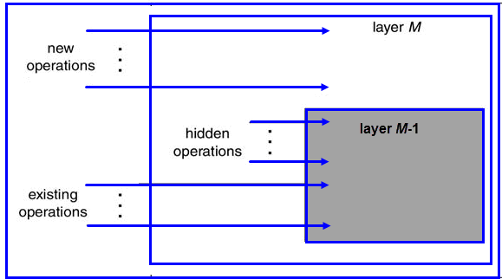
Struktur Sistem Operasi Berlapis

Slide 11
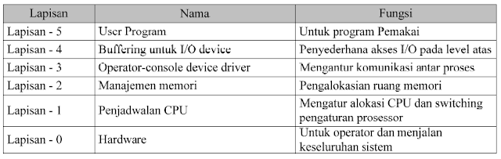

Slide 12
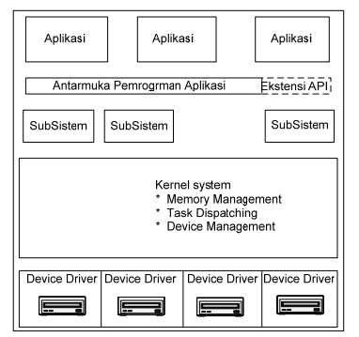
Struktur Sistem Operasi OS/2

Slide 13
Keuntungan Sistem Berlapis adalah:
Memiliki semua keunggulan rancangan modular.
Sistem terbagi dalam beberapa modul, setiap modul dan lapisan bisa dirancang, di uji, secara independen sehingga jika terjadi suatu kesalahan mudah untuk menanganinya.

Slide 14
Kelemahan Sistem Berlapis adalah:
Semua fungsi-fungsi dari sistem operasi harus terdapat di masing-masing lapisan, jika terjadi suatu kesalahan bisa jadi semua lapisan harus diprogram ulang.

Slide 15
SISTEM CLIENT SERVER
Server dan client berinteraksi dan saling melayani.
Server adalah proses yang menyediakan layanan
Client adalah proses yang memerlukan / meminta layanan

Slide 16
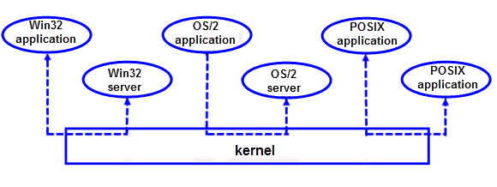
SISTEM CLIENT SERVER

Slide 17
SISTEM CLIENT SERVER
Sistem client server ini merupakan sistem dimana yang satu mengirimkan request dan yang satunya menunggu request.
Maksudnya adalah sebuah server dalam sebuah proses akan menunggu request dari client untuk mendapatkan salah satu layanannya misalnya layanan memori dari server, layanan penciptaan proses dll. Sedangkan client akan mengeluarkan request untuk mendapatkan layanan dengan cara mengirimkan pesan.

Slide 18
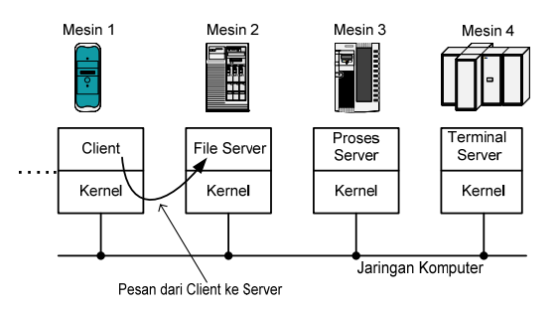
Model Client-Server Pada Sistem Terdistribusi

Slide 19
Keuntungan dari model client server ini antara lain adalah sebagai berikut:
Dapat diadaptasikan pada sistem terdistribusi.
Jika suatu client berkomunikasi dengan server dengan cara mengirimkan pesan, maka server tidak perlu tahu apakah pesan itu dikirim oleh dan dari mesin itu sendiri {local} atau dikirim oleh mesin yang lain melalui jaringan.
Pengembangan dapat dilakukan secara modular
Kesalahan pada suatu subsistem tidak menganggu subsistem lain sehingga tidak mengakibatkan system mati secara keseluruhan

Slide 20
Kelemahan dari system client-server adalah :
Pertukaran pesan dapat menjadi bottleneck dan Layanan dilakukan secara “lambat” karena harus melalui pertukaran pesan antar client-server.

Slide 21
SISTEM MESIN VIRTUAL
Mesin virtual menyediakan antar muka yang identik untuk perangkat keras yang ada. Sistem operasi ini membuat ilusi atau virtual untuk beberapa proses, masing-masing virtual proses mengeksekusi prosessornya dan memorinya (virtual) masing masing.

Slide 22
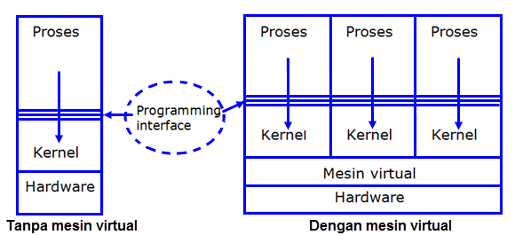
Konsep Mesin Virtual a) Tanpa Mesin Virtual & b) DenganMesin Virtual

Slide 23
SISTEM MESIN VIRTUAL
Meskipun konsep ini cukup baik, namun sulit untuk diimplementasikan, ingat bahwa system menggunakan metode dual-mode.
Mesin virtual hanya dapat berjalan pada monitor-mode jika berupa sistem operasi, sedangkan mesin virtual itu sendiri berjalan dalam bentuk user-mode.
Konsekuensinya, baik virtual monitor-mode maupun virtual user-mode harus dijalankan melalaui physical user mode.
Hal ini menyebabkan adanya transfer dari user-mode ke monitor-mode pada mesin nyata, yang juga akan menyebabkan adanya transfer dari virtual user-mode ke virtual monitor-mode pada mesin virtual.

Slide 24
Keuntungan dan kerugian konsep mesin virtual adalah sebagai berikut:
Mesin virtual menyediakan proteksi yang lengkap untuk sumber daya system sehingga masing-masing mesin virtual dipisahkan mesin virtual yang lain. Isolasi ini tidak memperbolehkan pembagian sumber daya secara langsung.
Sistem mesin virtual adalah mesin yang cocok untuk riset dan pengembangan system operasi. Pengembangan system dikerjakan pada mesin virtual, termasuk di dalamnya mesin fisik dan tidak mengganggu operasi system yang normal.
Konsep mesin virtual sangat sulit untuk mengimplementasikan kebutuhan dan duplikasi yang tepat pada mesin yang sebenarnya.

Slide 25
SISTEM BERORIENTASI OBJEK
Layanan diimplementasikan sebagai kumpulan objek, masing-masing objek diberi tipe yang menandai properti objek seperti proses, direktori, berkas, dan sebagainya. Dengan memanggil operasi yang didefinisikan di objek, data yang berada dalam objek tersebut dapat diakses dan dimodifikasi

Slide 26
Contoh dari system operasi berorentasi objek adalah:
Eden
Choices
X-kernel
Medusa
Clunds
Amoeba
Muse
Dan lain sebagainya

Slide 27
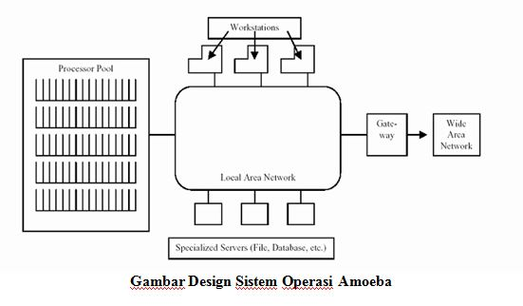

Slide 28
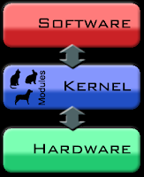
KERNEL

Slide 29
Pengertian kernel pada sistem operasi
Kernel adalah suatu perangkat lunak yang menjadi bagian utama dari sebuah sistem operasi komputer, tugasnya yaitu melayani bermacam-macam program aplikasi untuk mengakses perangkat keras (hardware) komputer secara aman.

Slide 30
Fungsi dari kernel :
Berfungsi melayani bermacam-macam program aplikasi untuk mengakses perangkat keras (hardware) komputer secara aman.
Karena akses terhadap perangkat keras (hardware) terbatas, sedangkan terdapat lebih dari satu program yang harus dilayani dalam waktu yang bersamaan, maka kernel juga mempunyai tugas untuk mengatur kapan serta berapa lama suatu program dapat menggunakan satu bagian perangkat keras tersebut. Hal ini dinamakan dengan multiplexing.
Membantu mengeksekusi aplikasi dan mendukungnya dengan fitur abstraksi perangkat keras (hardware).

Slide 31
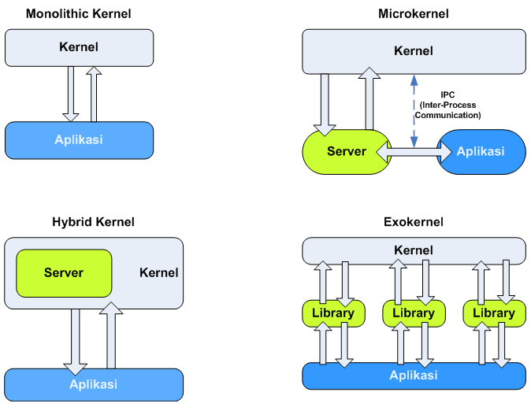
Jenis-jenis-kernel

Slide 32
Monolithic
Kernel monolithic memiliki seluruh servis dasar dari sistem operasi didalamnya.
Kelebihan dari disain monolithic adalah efisiensi, sehingga performa sistem juga meningkat. Hal ini dikarenakan keseluruhan proses yang memerlukan fungsi kernel terjadi didalam kernel itu sendiri.
Monolithic juga memiliki kelemahan, salah satunya dalam hal stabilitas, dimana kemungkinan sistem crash lebih besar.
Contoh kernel berdesain monolithic yang paling dikenal terdapat dalam sistem operasi linux dan microsoft windows 9x.

Slide 33
Microkernel
Desain microkernel hanya mengimplemetasikan servis dasar minimal yang diperlukan, yaitu manajemen pengalamatan memori, manajemen proses/thread & inter-process communication.
Kelebihan microkernel adalah stabilitas sistem lebih terjaga.
Kekurangannya adalah komunikasi antara proses menjadi lebih rumit sehingga sistem menjadi tidak efisien.
Contoh kernel berdesain microkernel terdapat dalam sistem operasi mac os x, minix, qnx ,dan lain-lain.

Slide 34
Hybrid kernel
Desain hybrid kernel menyerupai microkernel tetapi dengan tambahan kode yang menyebabkan hybrid kernel dapat berjalan lebih cepat dari microkernel. Hal tersebut yang juga merupakan kelebihan dari hybrid kernel.
Contoh kernel berdesain hybrid kernel terdapat dalam sistem operasi microsoft windows nt, windows 2000, dan windows xp.

Slide 35
Exokernel
Desain exokernel masih merupakan desain eksperimental dan dalam tahap penelitian sehingga belum dipakai secara luas.
Perbedaan konsep desain exokernel dengan desain kernel lainnya adalah exokernel memiliki fungsi perlindungan dan pembagian resource untuk hardware.
Kelebihan exokernel adalah bisa dimasukkan library sistem operasi lebih dari satu sehingga bisa menjalankan program-program untuk sistem operasi yang berbeda secara bersamaan.
Contoh exokernel terdapat pada nemesis, masih sistem operasi konsep, ditulis oleh university of cambridge, university of glasgow, citrix systems, dan the swedish institute of computer science.

Slide 36
ADA PERTANYAAN?

